Slide 1
ORANGE COSTA
Apartamentos en Benicasim y Peñíscola

Slide 2
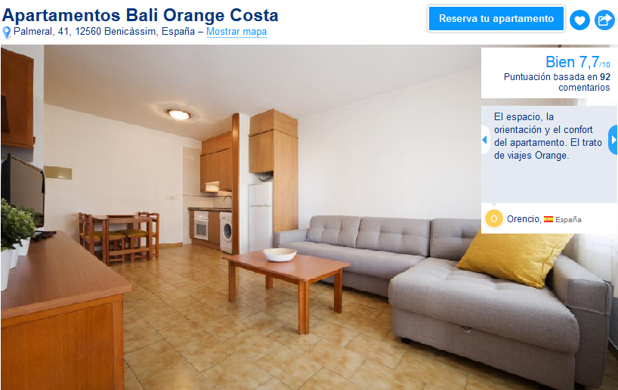
Visión y Estrategia
VISIÓN
Ser la empresa y MARCA de alquiler de apartamentos REFERENTE en la provincia de Castellón.
MISIÓN
Evolucionar de un estándar de alojamiento de calidad a un estándar de alojamiento de calidad, confortabilidad y bienestar.
Cultivar una red integrada de clientes y proveedores para generar valor perdurable para ambas partes.
Mantenernos a la vanguardia en tendencias y avances tecnológicos .
Maximizar el retorno de largo plazo para los accionistas.
Cuidar nuestra reputación empresarial y potenciar el marketing de recomendación.
Ofrecer un ámbito de trabajo idóneo.
ESTRATEGIA
Mejoraremos continuamente nuestras operaciones, impulsando siempre la innovación y la evolución.
Ejerceremos mayores y constantes mecanismos de control.
Proporcionaremos un servicio de calidad a nuestros clientes, al escucharlos constantemente.
Adecuaremos los apartamentos a los estándares requeridos .
Atraeremos, motivaremos y conservaremos al personal, buscando un alto desempeño e impulsando su capacidad y desarrollo personal.

Slide 3
DAFO / CAME
DEBILIDADES | CORREGIR
Mejorar procesos internos | Potenciar trabajos por equipos
Producto y servicio anticuado | Adecuar, renovar e innovar
AMENAZAS | AFRONTAR
Mayor competencia online | Mejorar posicionamiento y revenue
Competencia desleal | Identificar e informar
FORTALEZAS | MANTENER
Marca y Grupo Gimeno | Cuidar imagen y reputación
Clientes fidelizados | Aprovechar feedback clientes
OPORTUNIDADES | EXPLOTAR
Incrementar nº apartamentos | Intensificar campañas captación
Mejorar ocupación temp.Media/Baja | Alargar campañas de captación

Slide 4








Situación inicio de 2016
Las principales líneas de negocio son:
* Alquiler de apartamentos * Viajes combinados y transfers
* Venta de inmuebles * Intermediación hotelera
192 1130 23.096
apartamentos plazas pernoctaciones
61,47% 1,5 mill. 103.195
ocupación media facturación reservas web propia
112.442 79.345 109.346
viajes y transfers intermediación alquiler temporada baja

Slide 5

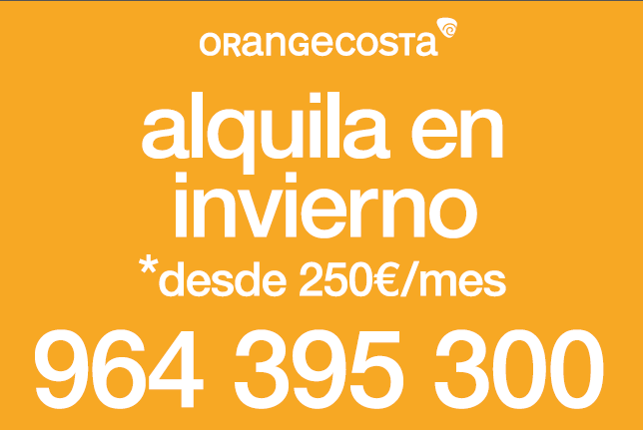
Estrategia comercial 2016
Incremento ingresos:
Plan de estrategia comercial
Campaña captación de apartamentos de alquiler y de venta
Campaña captación clientes de larga estancia de temporada media/baja
Potenciar gestión inmobiliaria
Alianzas con otras inmobiliarias (nuevos intermediarios)
Ampliación de servicios, mejora de imagen y escaparates más atractivos

Slide 6
Estrategia operativa 2016
Incremento de rentabilidad:
Mejorar el PMV en alquileres de apartamentos
Implementación de tarifas dinámicas, revenue y benchmarking
Análisis permanente con precisión de informes
Optimizar ocupación
Perseguir el 100% de ocupación
Reducción costes (economía de escala)
Carga tarifas 2017 (mayor anticipación)
Incremento de la calidad.
Crear imagen de marca “Orange Costa”, aprovechando feedback clientes y material en stock para mejorar el estándar de calidad de los apartamentos.
Incorporar valores añadidos, sistema “camas hechas” reduciendo gastos de inversión (lencería, lavandería y gestión), renting colchas (unificación imagen).
Cuidar detalles en la adecuación de los apartamentos y en la atención al cliente: mantenimiento, limpieza, información turística, consejos y recomendaciones.
Intensificar control de calidad
Establecer formularios intensivos de control con inventarios continuos.
Informes estadísticos más precisos que permitan optimizar las actuaciones.
Identificación de materiales y proveedores mejorando la calidad, servicio y coste.

Slide 7
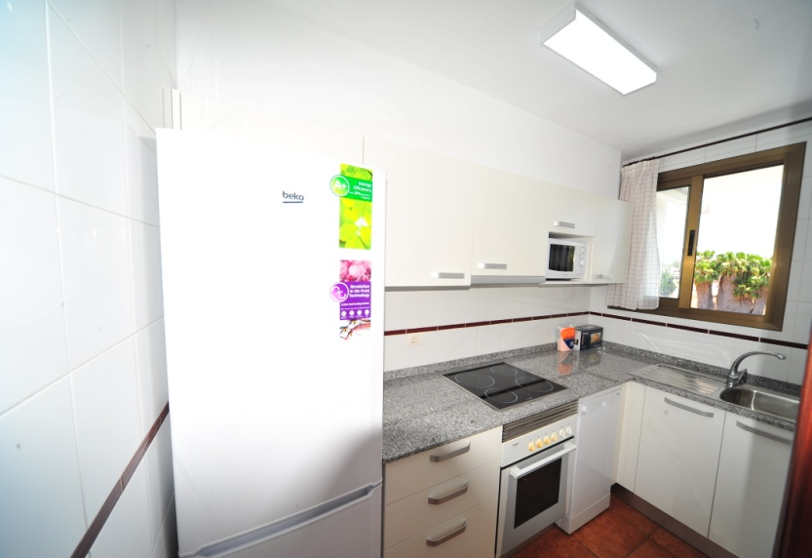
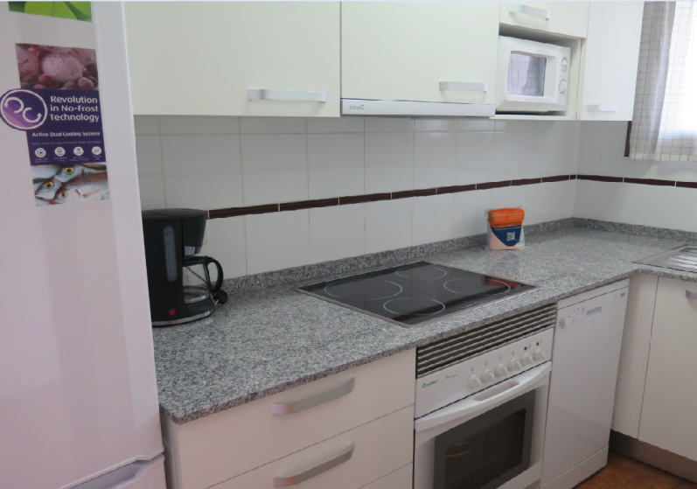
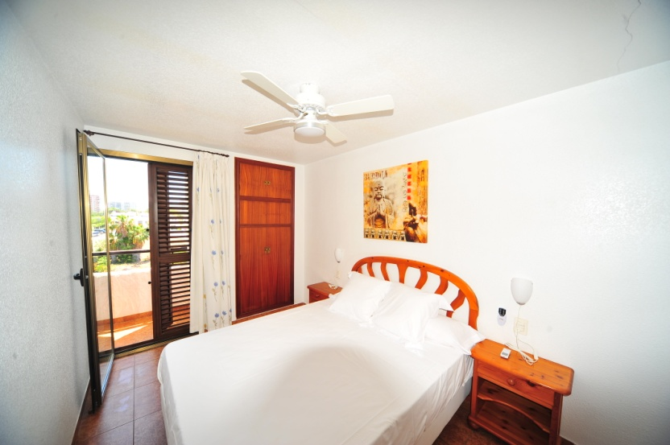
Estrategia operativa 2016
Inversión apartamentos Bali
Mejora 2015: 12 unidades………………24.000 €
(10 de 2/4 pax y 2 de 4/6 pax)
Electrodomésticos: placa vitrocerámica, TV 32”
Sofá cama : chaise longue con cama sistema italiano
Aire acondicionado / Bomba Calor: 1 split para 2/4
Varios: mampara baño, pintura paredes, foscurit y maneta puerta terraza, mesa salón, tapizar sillas, unificar plafones, colchas
Inversión Orange Park
Reforma 2016: 11 unidades………….....64.000 €
(6 de 6/8 pax y 5 de 2/4 pax)
Reforma 2017: 10 unidades………….....70.000 €
(10 de 4/6 pax, 1 adaptado y caseta piscina)
Reforma 2018: 9 unidades…………..…65.000 €
(4 de 6/8 pax y 5 de 4/6 pax, 1 adaptado)
TOTAL inversión Orange Park……..............199.000 €
Cocina: electrodomésticos, muebles, encimera, grifería
Camas : colchones ignífugos, canapés, fundas, iluminación
Aire acondicionado / Bomba Calor: 2 splits para 4/6 y 6/8
Aislamiento: puertas , ventanas, mallorquinas, persianas

Slide 8
Situación inicio de 2016
OBJETIVOS 2016
207 1220 25.000
apartamentos plazas pernoctaciones
65,00% 1,7 mill. 125.000
ocupación media facturación reservas web propia
123.500 65.100 138.000
viajes y transfers intermediación alquiler temporada baja

Slide 9
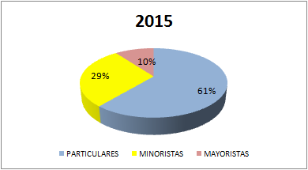
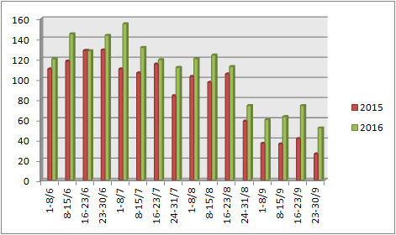
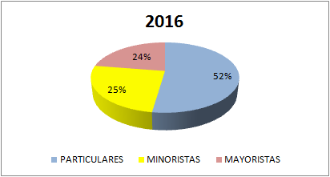
Estadísticas 2016 reservas de apartamentos del 01/06 al 30/09 a fecha 14/06/16

Slide 10
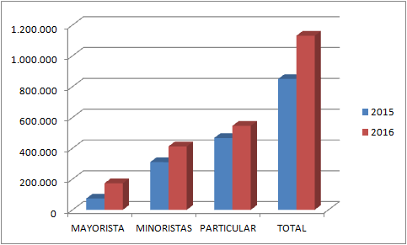
Estadísticas 2016 Ventas realizadas y futuras de todo el año a fecha 14/06/16

